Slide 1
如何打造属于自己的docker环境
——以ubuntu_node为例

Slide 2
引言
环境配置的难题
操作系统的设置，各种库和组件的安装
老旧的模块和新模块的兼容

Slide 3
什么是docker
Docker 属于 Linux 容器的一种封装，提供简单易用的容器使用接口。
它是目前最流行的 Linux 容器解决方案。
Docker 的用途
提供一次性的环境
提供弹性的云服务
组建微服务架构

Slide 4
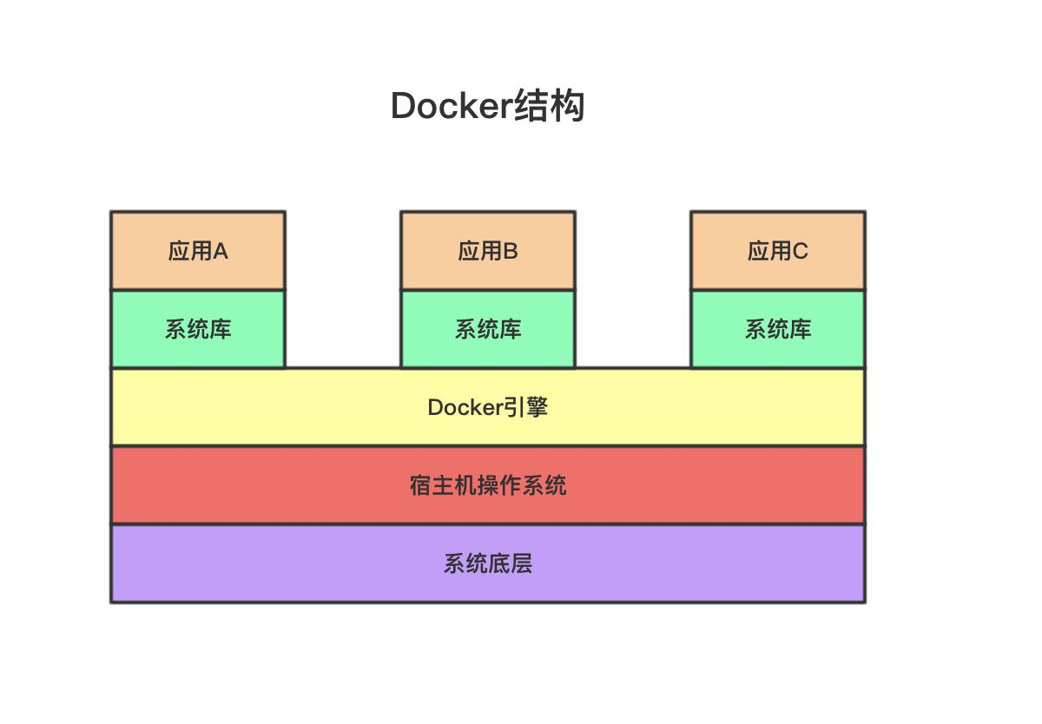
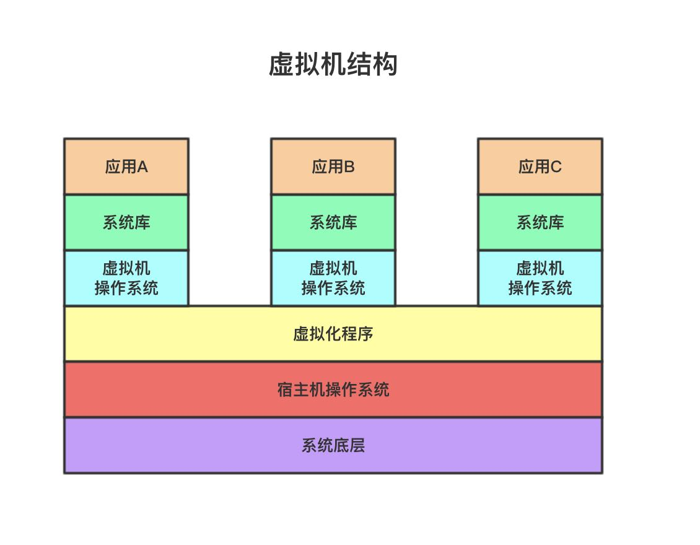
什么是docker

Slide 5
Docker的三大概念
容器
镜像
仓库

Slide 6
动手做一个属于自己的docker环境
手动打造
使用dockerfile打造

Slide 7
手动打造
第一步：进入容器
docker run -it --name ubuntu_node_johan Ubuntu:latest /bin/bash
第二步：安装nodejs,npm和pm2
apt-get update && apt-get install –y nodejs npm && npm install pm2 –g
第三步：退出容器
Ctrl + p + q
第四步：将容器打包发布自己的镜像
docker ps 查看正在运行的容器，
docker commit <容器ID> <自定义镜像名>
docker images 查看镜像
docker push <hub-user>/<repo-name>:<tag>
docker inspect <自定义镜像名> 验证是否成功

Slide 8
Dockerfile打造
# 基于Ubuntu image
FROM daocloud.io/library/ubuntu:latest
# MAINTAINER
MAINTAINER johanbo <t511069160@qq.com>
# 设置时区
RUN sudo sh -c "echo 'Asia/Shanghai' > /etc/timezone" && \
sudo dpkg-reconfigure -f noninteractive tzdata
# 更换 Ubuntu 镜像
RUN echo '\n\
deb http://mirrors.aliyun.com/ubuntu/ trusty main restricted universe multiverse\n\
deb http://mirrors.aliyun.com/ubuntu/ trusty-security main restricted universe multiverse\n\
deb http://mirrors.aliyun.com/ubuntu/ trusty-updates main restricted universe multiverse\n\
deb http://mirrors.aliyun.com/ubuntu/ trusty-proposed main restricted universe multiverse\n\
deb http://mirrors.aliyun.com/ubuntu/ trusty-backports main restricted universe multiverse\n\
deb-src http://mirrors.aliyun.com/ubuntu/ trusty main restricted universe multiverse\n\
deb-src http://mirrors.aliyun.com/ubuntu/ trusty-security main restricted universe multiverse\n\
deb-src http://mirrors.aliyun.com/ubuntu/ trusty-updates main restricted universe multiverse\n\
deb-src http://mirrors.aliyun.com/ubuntu/ trusty-proposed main restricted universe multiverse\n\
deb-src http://mirrors.aliyun.com/ubuntu/ trusty-backports main restricted universe multiverse\n'\
> /etc/apt/sources.list
# 安装Node.js与NPM
RUN apt-get update && apt-get -y install nodejs npm
第二步： 打包build
docker build . –t <名字>
第三步：导出docker 镜像
Docker save –o Ubuntu_node.jar Ubuntu_node
第四步： 导入docker镜像
Docker load < ubuntu_node

Slide 9
改变apt-get的下载源

